Slide 1
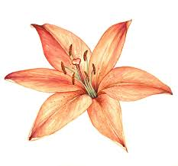
DIE-KWART-VOOR-SEWE-LELIE (2) Bladsy 9 tot 30
Aanhaling

Slide 2
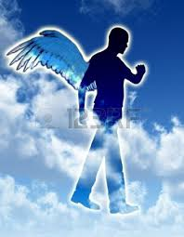
Angels can fly because they take themselves lightly – G.K Chesterton
Die aanhaling wys dat HUMOR ‘n groot rol in die roman speel.
Intriges en die karakters moenie te ernstig opgeneem word nie. (take themselves lightly)

Slide 3
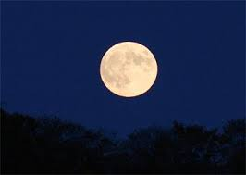
BLADSY 9
“Niemand het nog ooit regtig na my geluister nie.”
Dit dui aan dat Iris voel sy is ‘n buitestander of outsider.
My - dui aan dat dit ‘n 1e persoonsverteller of ek-verteller is.
Volmaan r.4 het te doen met die bonatuurlike, bv hekse wat kan toor.
Iris se ma het direk na haar geboorte aan die slaap geraak.

Slide 4
BLADSY 9 (vervolg)
Dit was nie daardie tyd mode dat ‘n man by sy vrou is as sy kraam nie.
Iris is ‘n “donker enetjie” heeltemal anders!!!! (karaktereienskap)
Die humor van Iris se geboorte word met die Retoriese vrae uitgehef.

Slide 5
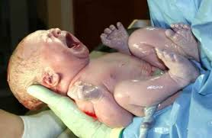
BLADSY 10
Haar susters is nie beïndruk met haar nie en het slegs vir hul ma in die kraamsaal gaan kuier om hul leeslesse vir haar te lees.
Tussen r. 4 en 5 is daar ‘n TIPOGRAFIESE WIT wat tydsverloop / nuwe gedagtegang voorstel.
My twee mooi susters = Iris beskou haarself nie as mooi nie.
Pa se humorsin word uitgebeeld as hy sê Iris was perserig by geboorte en haar arms en bene

Slide 6
BLADSY 10 (VERVOLG)
het oor die verpleegster se hande geflap.
Iris se karakter: * diepsinnig
* skerpsinnig.
IRIS SE NAAM BETEKEN DUS: * BLOM
* DEEL V/D OOG
* GRIEKSE GODIN
Sy dien dus die hoëre gode en is ‘n martelaar

Slide 7
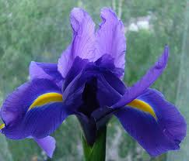
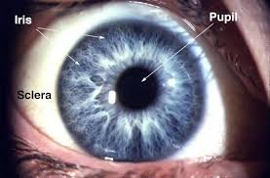
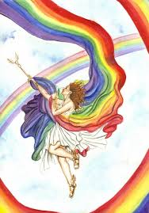
Iris se naam (betekenisse)

Slide 8
Bladsy 10 (vervolg)
Iris glo dat skoonheid is relatief. Wat in die verlede mooi was is nou nie meer mooi nie en andersom.
Retoriese vrae verhoog die spanning.

Slide 9
BLADSY 11
Iris voel meerderwaardig (hoër geag as haar susters) omdat haar susters se name nie in die woordeboek staan nie.
Iris se ma: (Eienskap = verstrooid) Ons leer hier Iris se ma ken deur handeling en dialoog.
Iris se ma noem haar altyd DARLING
Vir Iris was haar naam se betekenis ongelooflik belangrik vir haar. Dit laat haar belangrik voel en sy behoort iewers.

Slide 10
BLADSY 11 (vervolg)
Die gedeelte van die vet uitbraai is IRONIESE WOORDE!
VET IS ONGESOND, MAAR NOU WIL SY DIT UITBRAAI EN EET.

Slide 11
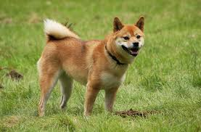
BLADSY 12
Dit is ironie as Iris sê dat sy en haar susters versigtig aan hulle ma moes grootmaak.
Polder was hulle hond (nadat hulle eerste hondjie doodgery is). Hulle het Polder by ome Wim en Tante Aleid gekry toe dié terugverplaas is Nederland toe.
Polder kon slegs “Nederlands” verstaan.
Ma hou nie van kosmaak nie – sy was verlig toe die boud in die oond was. (karaktereienskap)

Slide 12
BLADSY 13
Ma sit die boud in die oond, maar die oond is nie aangeskakel nie. (Verstrooid)
Die Iris-blom, blom net in die Lente.
Ek het haar maar help aartappels skil, dui op Iris se aanvaarding van die situasie.
“Dis wat ek bedoel, sy het my nie gehoor nie.” Niemand luister ooit na Iris nie!!
Tipografiese wit dui op wending.

Slide 13
BLADSY 13 (vervolg)
Iris se ma se naam is ELSA, maar almal noem haar ELS.
Lees r. 21 – 28 oor Els se karaktereienskap NB!!
Els het motor leer bestuur op ‘n relatiewe laat ouderdom. Sy kon net bestuur tussen die huis en skool of huis en naaste winkelsentrum.
Els was ‘n optimus. (Sy sien alles rooskleurig)

Slide 14
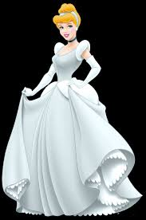
BLADSY 14
Ma het die huishouding met ‘n mengsel van vrees en selfversekering bedryf.
Al die elektriese masjiene (stofsuiers, ketel ens.) was volgens haar lewend.
Metafisika – ‘n Leer wat die aard van die bestaan en die werklikheid wil verklaar.
Iris het soos Aspoestertjie gevoel, sonder die stiefsusters! (Sy het minderwaardig gevoel)

Slide 15
BLADSY 14 (vervolg)
Elsa was die oudste, Kara die middelste en ses jaar later is Iris eers gebore.
Iris vergelyk haarself met Polder – dit wys op haar lae selfbeeld.
Lees r. 29 – 33 vir Iris se lae selfbeeld.
Objektief = onbevooroordeeld

Slide 16
BLADSY 15
ELSA: * Sy was die oudste suster en die ernstige een. Sy het rooi hare gehad met ‘n ligte vel en sproete.
KARA: * Sy was die middelste suster en die diepsinnige een. Sy het blonde hare met blou oë gehad.
IRIS: * Sy is die jongste suster en sy beskou haarself as êrens in die middel, met donkerbruin hare en groen oë.

Slide 17
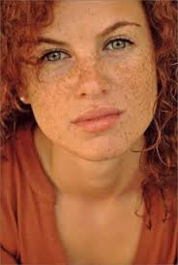
Elsa

Slide 18
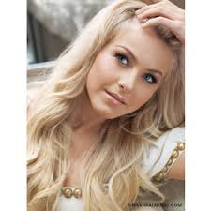
Kara

Slide 19
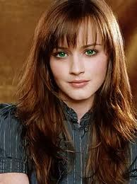
Iris

Slide 20
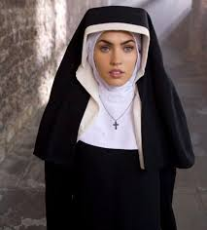
BLADSY 16
Elsa se kêrel se naam is HANNES.
R. 18 – 19 wys vooruit op Hannes se moontlike ontrouheid na sy troue met Elsa.
Iris het laat ontwikkel en eers baie laat in seuns begin belangstel.
Lees r. 26 – 36 oor Kara wat ‘n non wou word en oorsee in die katedrale rondgekuier het, ten spyte van haar Calvinistiese opvoeding.

Slide 21
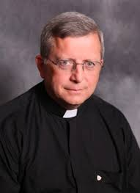
BLADSY 17
Iris se ouers het die dominee ingeroep om met Kara te praat, maar Kara het hom op sy plek gesit.
Iris was siek van jaloesie daaroor, want sy was ontevrede met haarself en vasbeslote om te verander.
RIEKIE begin toe vir Iris uitneem, maar sy was gou uitgekuier met sy gevryery r.6-10

Slide 22
BLADSY 17 (vervolg) tot 18
Dit is hier waar Iris se FANTASIE begin. Sy skryf Riekie oor en maak van hom ‘n RICHARD r 13 – 18.
Iris wou gehad het dat haar ma haar verbied om met Riekie uit te gaan, maar haar ma het nie verstaan waaroor dit gaan nie.
Els praat eerder oor haar dogter Kara wat ‘n non wil word. Sy wil haar vertel dat as sy een wil word moet sy haar hare afskeer.

Slide 23
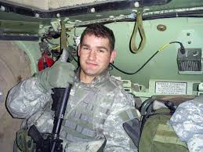
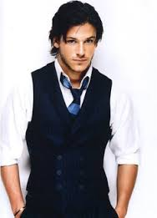
Riekie word verander na Richard

Slide 24
BLADSY 19
Iris sien toe dat as sy nie vir Riekie gaan afsê nie, niemand dit vir haar gaan doen nie.
Lees r. 9-21
Kara het toe nie ‘n non geword nie.
Dit was vir die moeder owerste duidelik dat Kara net in die kunswerke van die katedrale belanggestel het en nie veel van die geloof geweet het nie.

Slide 25
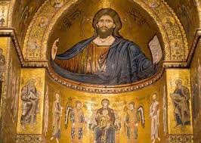
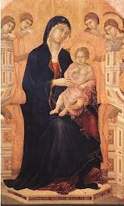
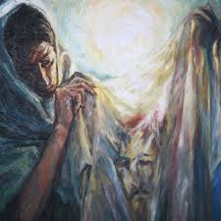
Katedraal kunswerke

Slide 26
BLADSY 20
Ma was so bly oor Kara se besluit dat sy vleissous oor haar slaaiblare gegooi het. (Verstrooid – karaktereienskap)
Kara was ‘n assistent by ‘n kunsmuseum.
Elsa was suur omdat die aandag so lank op Kara was en het aangekondig dat sy en Hannes gaan trou.
Hannes was omtrent 4 jaar jonger as Elsa.
Elsa, met haar onderwyssalaris , wil hulle onderhou terwyl Hannes dan verder studeer.

Slide 27
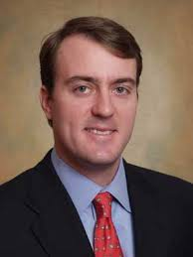
Hannes

Slide 28
BLADSY 21
Elsa is geensins romanties nie. Sy stel meer in haar bankbalans belang en is ‘n nugter soort mens.
Elsa het handdoeke en lakens bymekaar gemaak en was reg vir trou.
Elsa was selfs op haar troue prakties en onemosioneel.
Sy het selfs vir Hannes opdrag gegee waar om die motor te parkeer, want sy soek dit nie bemors deur sy studentemaats nie.

Slide 29
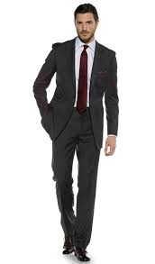
BLADSY 22
Iris sê dat Elsa die broodwinner is en dus die baas van die plaas is.
Riekie was die strooijonker, maar Iris was yskoud teenoor hom. Iris het hom weereens weggedink as ‘n “moontlike oom van Frankryk” wat by die troue was. Sy verander hom na ‘n Eduard toe. ‘n Fransman wat haar hand soen en nie “Haai” sê nie.

Slide 30
BLADSY 23
Elsa was hiperprakties by haar troue, deur nie sjampanje te drink nie, maar sodawater. (Sodat sy kan bestuur.)
Sy fantaseer verder oor Eduard. Die fynere detail kan sy nie oor fantaseer nie, want toe was sy nog ‘n maagd.
Elsa was selfs hiperprakties met haar onderklere na die troue, maar baie, baie mooi!

Slide 31
Samevatting oor Iris se EERSTE FANTASIE KARAKTERS
Riekie
(Werklik)
Eduard
(St. John
is geskrap)
Nog moontlike name
Richard
(Sy wens Riekie weg na hom toe)

Slide 32
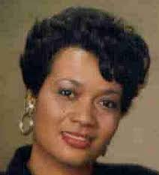
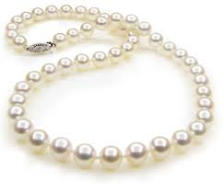
BLADSY 24
Elsa sê dat sy op haar huweliksnag beplan om vroeg te gaan slaap en dat Iris van haar drogbeelde ontslae moet raak. Iris was hewig ontsteld.
Johanna tree hier meer op as die ma as sy hulle kom aanjaag en haar nagemaakte pêrels om Elsa se nek hang.

Slide 33
BLADSY 25
Iris belowe haarself dat as sy nie ‘n Eduard of Richard raakloop nie, sy nie van plan is om deur ‘n Riekie of Hannes in katoenonderklere kansel toe gesleep gaan word nie.
Lees r. 8-22
In haar finale jaar het sy deur ‘n eksistensiële periode gegaan. (Soek die sin in die lewe!)
Elsa raak swanger en sy is hewig ontsteld daaroor.

Slide 34
BLADSY 26-27
Ma sê aan Elsa dat glipsies gebeur en dat Iris ‘n glips was. Dit was vernietigende woorde aan Iris en sy het gesukkel om dit te verwerk.
Elsa sê dat sy nie nou wil verwag nie en Iris sê dat sy verantwoordelikheid vir haar eie dade moet neem.
Hannes het ‘n assistentskap gekry by die universiteit

Slide 35
BLADSY 27 (vervolg)- 28
Ma vra aan Pa of hy nie ‘n huis vir Elsa-hulle wil koop nie, maar Pa sê dadelik nee! Lees r. 13-20.
Kara sê dat Elsa grotesk lyk.
Kara wil nie eendag kinders hê nie, daarom sê sy dat sy eendag ‘n surrogaat ma sal kry om haar kinders te dra en dat HAAR LYF NIE ‘N BROEIKAS IS NIE EN DAT HAAR LYF AAN HAAR BEHOORT!

Slide 36
BLADSY 28 (vervolg)
Op pad huistoe het Iris aan ‘n nuwe storie begin dink (‘n nuwe fantasie) Richard se storie is nou afgesaag.
Hierdie verbeeldingsvlug het Iris maande lank besig gehou.
Iris was die hoofkarakter in haar eie fantasie, al het sy na haarself in die derdepersoon verwys.

Slide 37
Bladsy 28 – 30 IRIS SE FANTASIE
Greta(Iris se alter ego
Eduard
Peter

